Slide 1
Kirkens Nødhjelp Alternative julegaver

Slide 2
OM UNDERSØKELSEN
Undersøkelsen er gjennomført av Respons Analyse på oppdrag for Kirkens Nødhjelp.
Feilmarginene i undersøkelsen ligger mellom +/- 1,4% og +/- 3,2% avhengig av svarandelen i alternativet. Feilmarginen er høyest ved 50%.
Signifikante høyere forskjeller markeres i vedlagt tabellsett i grønt, mens signifikant lavere forskjeller markeres i rødt.
Målgruppe : | Befolkningen 16+
Antall respondenter : | 1056
Utsendelse : | Web
Tidsperiode : | 24.11.2021-02.12.2021
Vekting av data : | Datasettet er vektet på totalnivå på kjønn, alder og geografi
Ansvarlig konsulent | Marius A. Flaget, Seniorrådgiver marius@responsanalyse.no // tlf: 969 14 283

Slide 3
Bakgrunnsspørsmål
Oppsummering av hovedfunn

Slide 4
Oppsummering av hovedfunn
Mange mottar gaver de ikke trenger: et stort flertall (nesten 8 av 10) har opplevd å motta julegaver de ikke har bruk for og særlig yngre mennesker, høyt utdannede og de som bor i høyinntektshusstander
Over halvparten kan tenke seg i gi bort en alternativ gave: Litt over halvparten kan tenke seg å gi en alternativ julegave (55%). De som i størst grad kunne tenke seg å gi en alternativ julegave er Kvinner (63%), De fra 16-24 år (71%), Høyt utdannede (59%) og Husstander med inntekt over 1.200.000 (64%)
Etterspørselen er større enn «tilbudet»: Mens 4 av 10 (36%) har mottatt alternative julegaver svarer litt over halvparten at de kunne tenke seg å motta en alternativ julegave (53%). Vi ser også at av som tidligere har mottatt en slik gave kan 3 av 4 tenke seg å motta dette igjen. De som i størst grad kan tenke seg å motta en alternativ gave er Kvinner (60%), Høyt utdannede (60%) og Husstander med inntekt over 1.200.000 (63%)
Mange vil også gi: Litt over halvparten kunne tenke seg å gi en alternativ julegave (55%). De som i størst grad kunne tenke seg å gi en alternativ julegave er Kvinner (63%), De fra 16-24 år (71%), Høyt utdannede (59%) og Husstander med inntekt over 1.200.000 (64%)
Grupper som skiller seg ut i undersøkelsen: 7 av 10 unge kunne tenke seg å gi bort en alternativ julegave. Vi ser også at når det gjelder å gi og motta en slik gave er interessen størst hos kvinner, høyt utdannede og i husstander med høy inntekt

Slide 5
Bakgrunnsspørsmål
Resultater

Slide 6
Et stort flertall har opplevd å motta julegaver de ikke har fått bruk for (76%)
De som i størst grad har opplevd å få julegaver de ikke har brukt for:
De mellom 25 og 34 år (89%)
De mellom 35 og 44 år (85)
De som bor i større byer (83%)
Husstander med inntekt over 1.200.000 (86%)
Spørsmål: Har du fått julegaver du ikke har fått bruk for?
Antall intervju: 1056

Slide 7
36% har mottatt alternative julegaver
De som i størst grad har mottatt alternative julegaver
De fra 35 til 44 år (46%)
De fra 45 til 54 år (43%)
De som bor i større byer (42%)
Høyt utdannede (47%)
Spørsmål: Har du fått julegaver du ikke har fått bruk for?
Antall intervju: 1056

Slide 8
Litt over halvparten av befolkningen kunne tenke seg å motta en alternativ julegave og av de som har mottatt tidligere kunne 3 av 4 tenke seg å motta en alternativ julegave igjen (75%)
De som i størst grad kunne tenke seg å motta en alternativ gave:
Kvinner (60%)
Høyt utdannede (60%)
Husstander med inntekt over 1.200.000 (63%)
Spørsmål: Kunne du tenkt deg å motta (enda) en alternativ julegave?
Antall intervju: 1056

Slide 9
Litt over halvparten kunne tenke seg å gi en alternativ julegave (55%)
De som i størst grad kunne tenke seg å gi en alternativ julegave
Kvinne (63%)
De fra 16-24 år (71%)
Høyt utdannede (59%)
Husstander med inntekt over 1.200.000 (64%)
Spørsmål: Kunne du tenkt deg å gi en alternativ julegave?
Antall intervju: 1056

Slide 10
Bakgrunnsspørsmål
Vedlegg

Slide 11
DEMOGRAFISK FORDELING Dataene er vektet på befolkningstall fra SSB
Kjønn

Slide 12
ANALYSEBESKRIVELSE
For alle kategoriske spørsmål i undersøkelsen blir resultatene presentert som andeler, oppgitt i prosent.
For spørsmål hvor det benyttes mulighet for å avgi flere svar per spørsmål (flersvar), vil summen av andelene overstige 100%.
Resultater for skalaspørsmål er presentert som gjennomsnitt.
Det anvendes som standard en skala fra 1 til 6, hvor verdien 6 er den beste/mest positive.
Alle svar vises for totalutvalget, og brytes ned på delutvalg når dette finnes formålstjenlig ut fra resultatene i den statistiske analysen.
Spørsmålene er brutt ned på bakgrunnsvariabler når signifikante (relevante) funn er avdekket i analysene.
Når en bakgrunnsvariabel ikke er funnet relevant for presentasjonen er det hovedtallet som beskriver aktuelle forhold best.
Alle signifikante funn er basert på en rigid statistisk test, med en sikkerhet på 95%.
Dette er bransjestandard innen markedsanalyse.
Ved påviste signifikante forskjeller mellom ulike grupper, er tallene uthevet med grønn farge for positive avvik og oransje farge for negative avvik i tabellene.

Slide 13
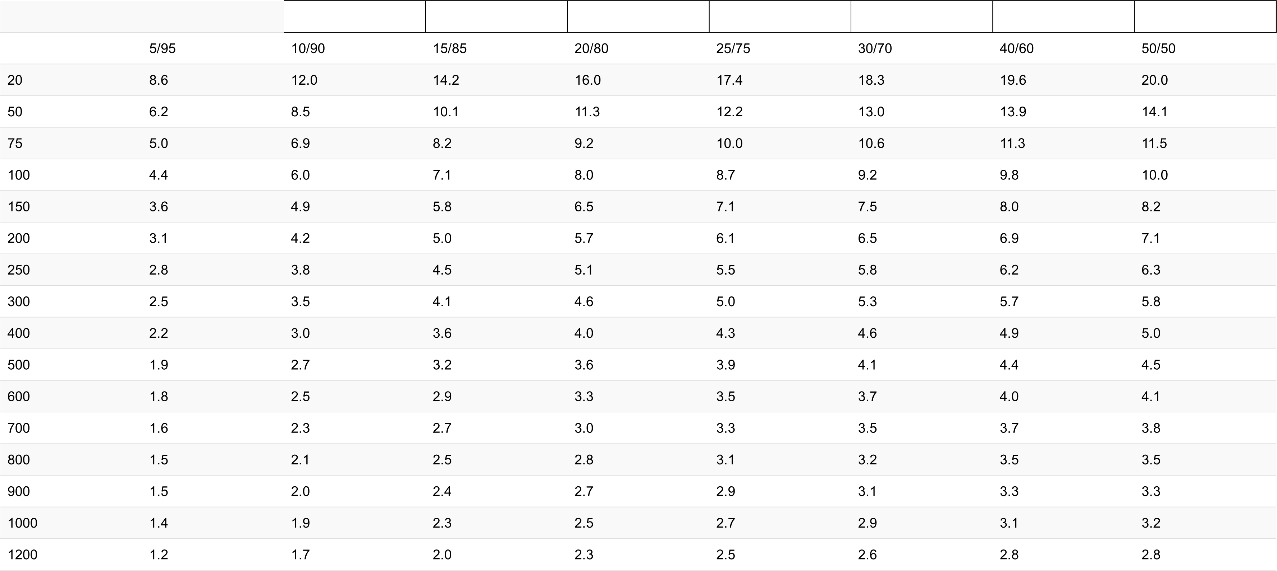
FEILMARGINER Feilmarginverdiene ved et 95 % konfidensintervall for et utvalg basestørrelser og prosentfordelinger.
Tolkning: For et utvalg på 200 respondenter, og en prosentfordeling på 5 %, vil feilmarginene være +/- 3.1 %. Den øvre grensen blir dermed 8.1 % og den nedre grensen 1.9 %.

